Slide 1
Egy tanulmányi kirándulás szervezési szempontjai és kivitelezése
Dudás Éva
Intézményi koordinátor
Nemzetközi Kapcsolatok Iroda
Az EFOP-3.2.14-17-2017-00004 azonosító számú „NyEW WAY – Az angol nyelvoktatás megújítása a Nyíregyházi Egyetemmel c. pályázat

Slide 2
Tervek
Résztvevők: 10 középiskola 2 fő diák, 1 oktató, NYE résztvevők
CÉL: szakmai tanulmányi és kulturális út során szerzett innovatív tapasztalatok gyűjtése, élményközpontú oktatási módszer alkalmazása
Nyelvtanulás ösztönzése!

Slide 3
Szervezési folyamat, tapasztalatok
Szervezési idő: több hónapos folyamat
Szakmai program összeállítása: London, 2019. szeptember 4-6. (Szakmai program/szabadidős programok!)
Értesítő levelek megküldése, diákoknak szintfelmérő-kiválasztási folyamat
Szülők kérdései, biztosítás szervezése, ételallergiák
Repülő járat, transzfer szervezése, hotel kiválasztása- közbeszerzési folyamat-többlépcsős folyamat
Nehézségek kezelése (betegség utazás előtt)

Slide 4
Program
London kézikönyv kiutazóknak c. dokumentum elkészítése
2019.09.04 - London Eye látogatás, Tower of London látogatás
2019.09.05 - British Museum és University of London látogatás Trafalgar tér látogatás és Picadilly Circus látogatás, séta (15:00-17:00 között)
2019.09.06. -Buckingham Palota őrségváltás megtekintés, St. James Park Houses of Parliament látogatás

Slide 5
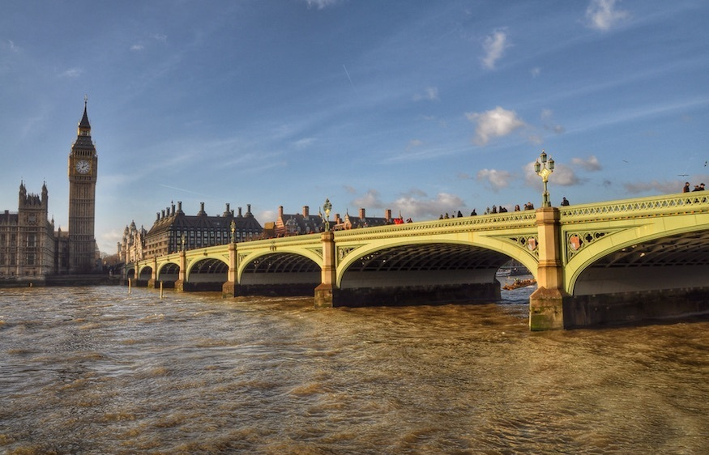
Élmények
Játékos tanulás és gyakorlás a szakmai programok és a szabadidős tevékenységek során!
Travel card élmény, metro line, hajózás, pub, múzeumok, szituációs nyelvgyakorlás, játékos versenyek
Szabadidős programok fontos szerepe: Önálló közlekedés, Nothing Hill, Hyde Park, színházak, Tower Bridge

Slide 6
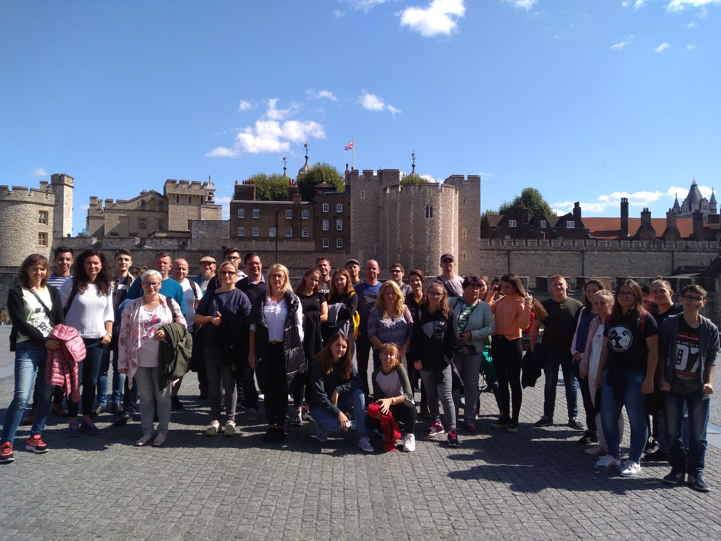
Élmények

Slide 7
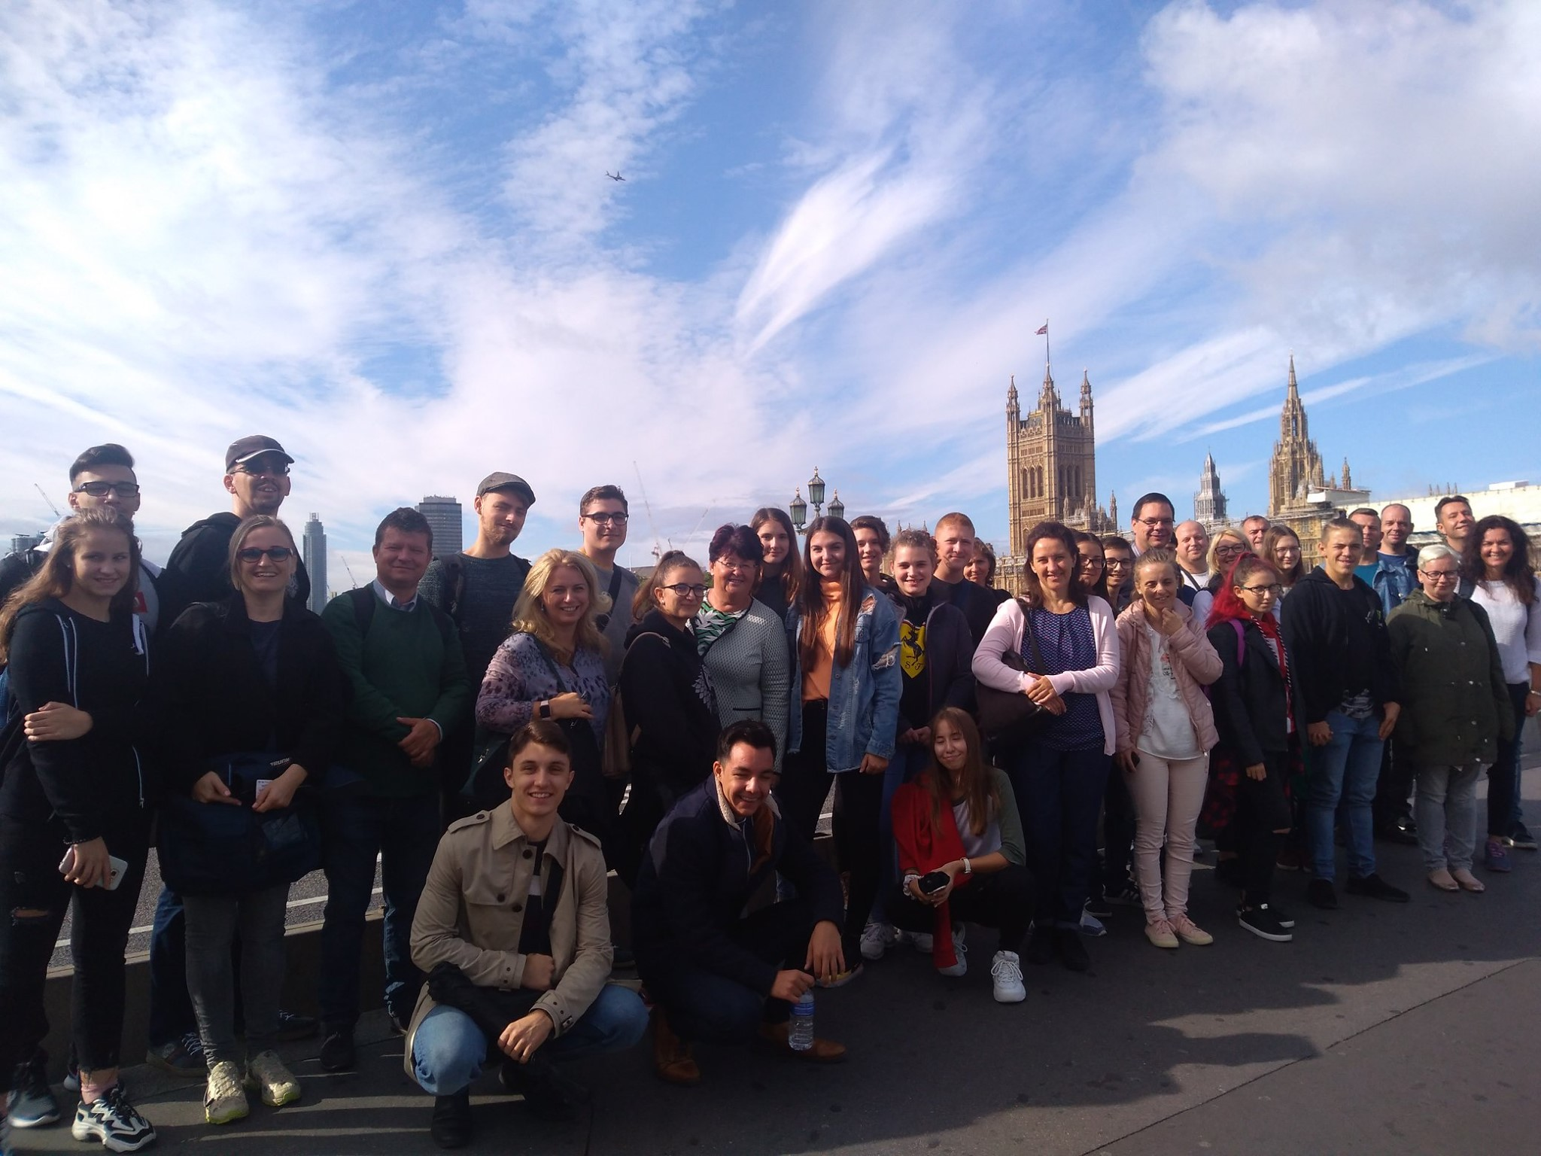
Élmények

Slide 8
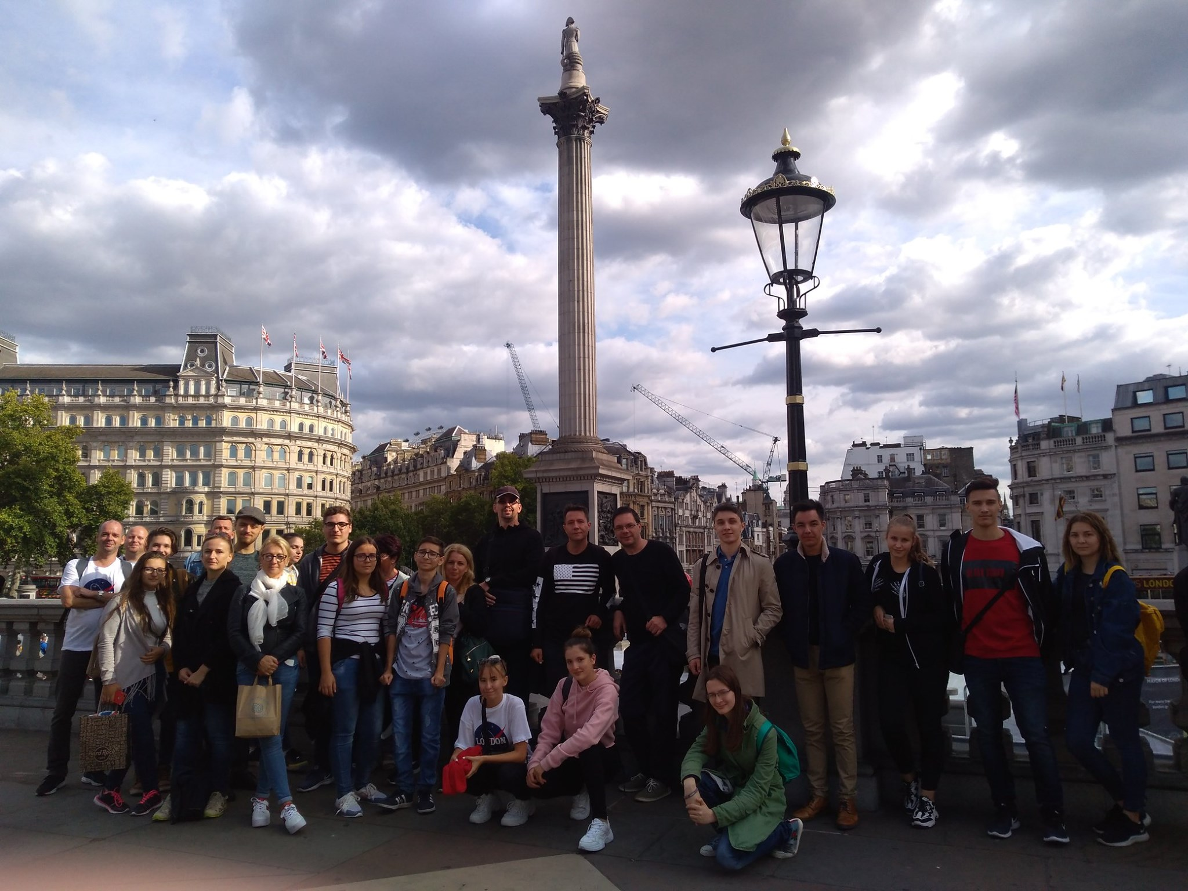
Élmények

Slide 9
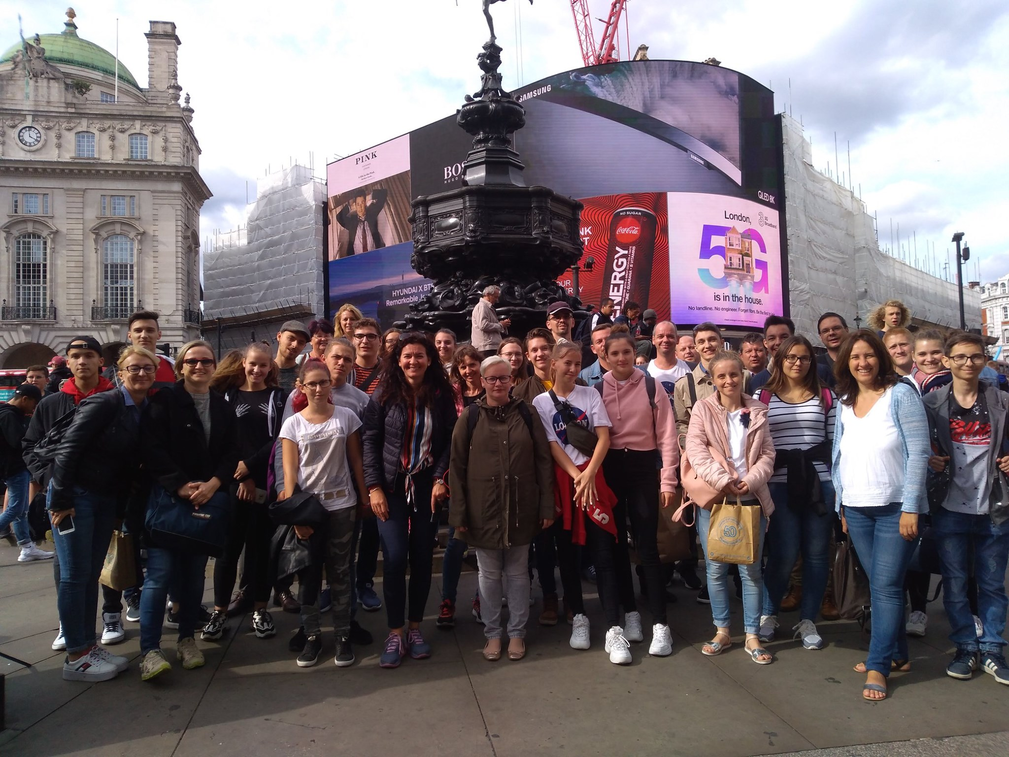
Élmények

